Slide 1


Slide 2

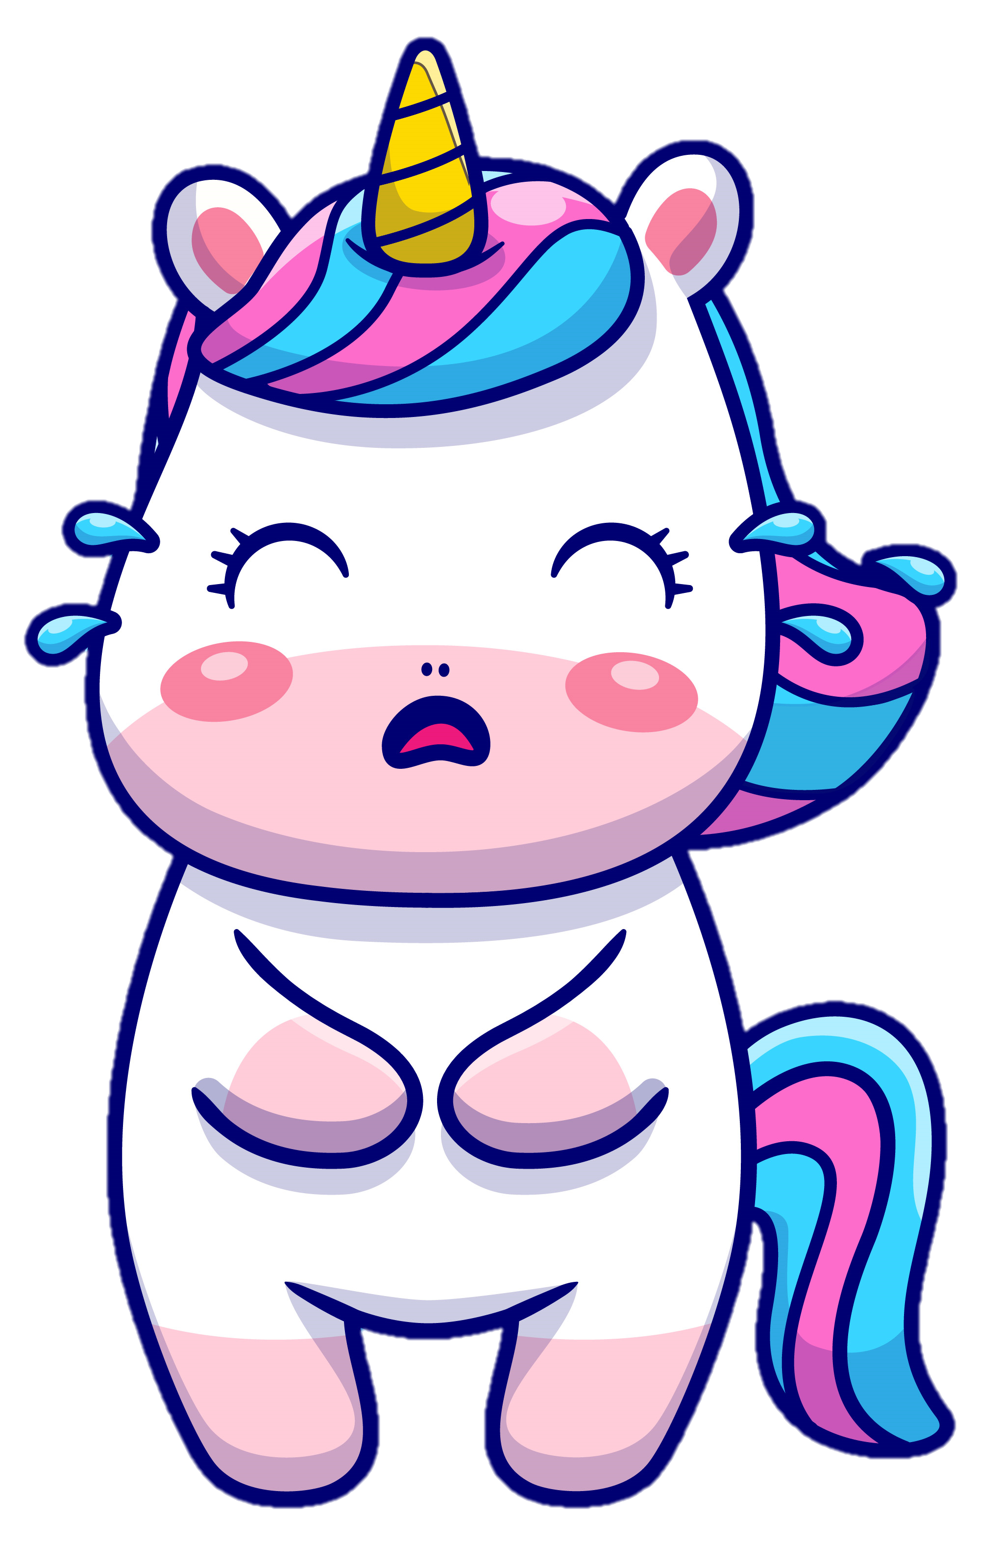
Đọc đoạn 1 bài “Cóc kiện trời” và trả lời câu hỏi: Cóc lên thiên đình kiện Trời về điều gì?
Đã lâu lắm rồi, trần gian không hề được một giọt nước mưa.

Slide 3
Câu 2: Đọc đoạn 2,3 bài “Cóc kiện trời” và nêu nội dung bài.
Bài văn giải thích vì sao hễ cóc nghiến răng thì trời đổ mưa.

Slide 4

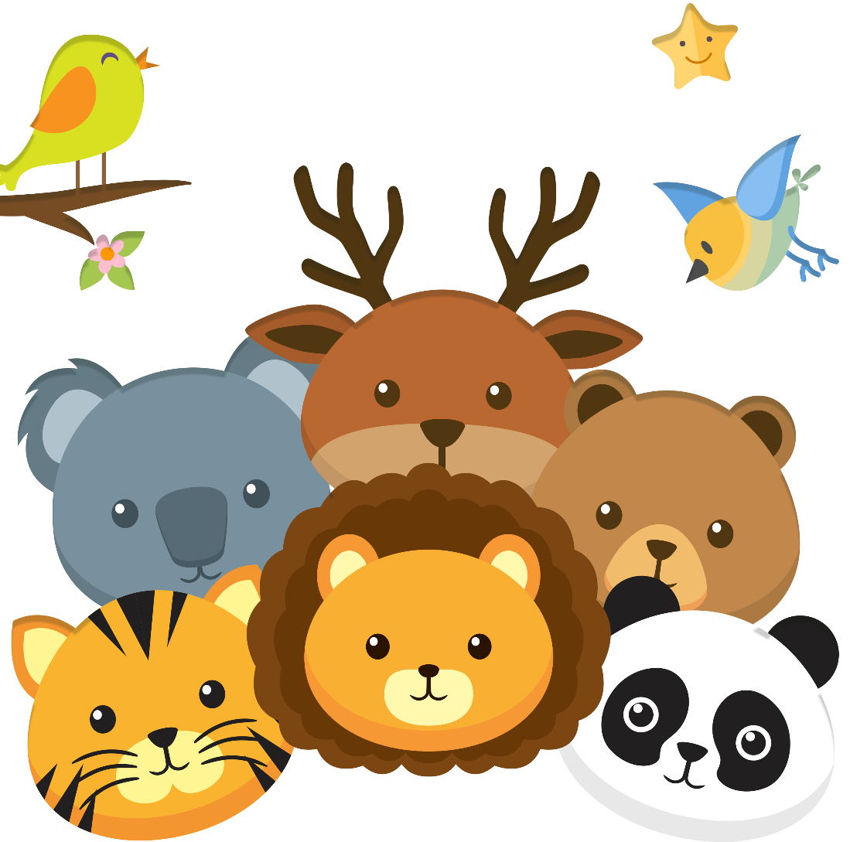

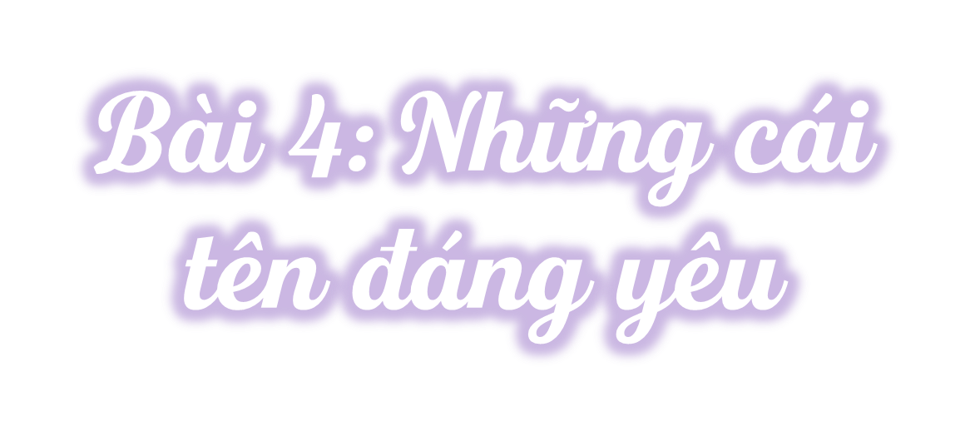
Thứ…..ngày…..tháng…..năm…..

Slide 5


Hương Thảo – Zalo 0972115126

Slide 6


TAI NGHE
MẮT DÕI
TAY DÒ

Slide 7

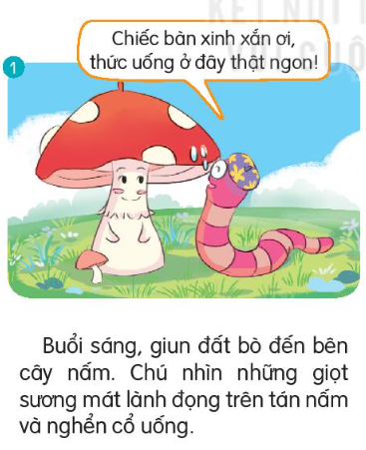
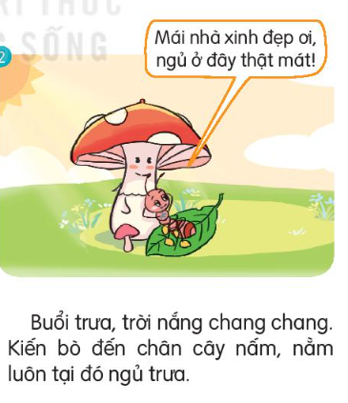

Slide 8
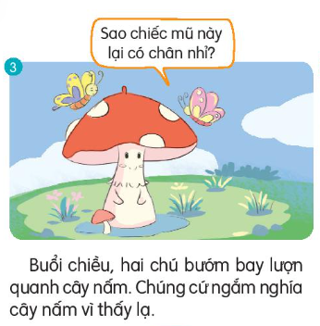
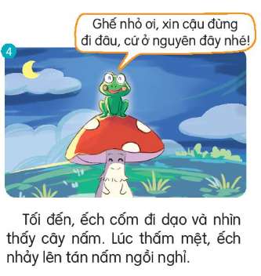
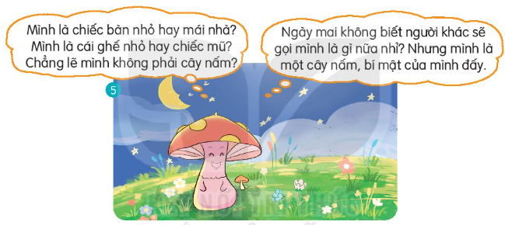
Đêm khuya, ánh trăng vàng trải rộng bãi cỏ xanh tươi. Nấm khẽ đung đưa, vẻ mặt nghĩ ngợi. Rồi nấm thấy thú vị, liền bật cười khúc khích.
(Theo Hà Nhi)

Slide 9


Luyện đọc từ khó
tán nấm
nghển cổ
lượn quanh
đêm khuya
nghĩ ngợi

Slide 10
Luyện đọc câu dài
Ngày mai/ không biết/ người khác lại gọi mình/ là gì nữa nhỉ?//

Slide 11
Cùng chia đoạn
2
1

Slide 12
3
4
Đêm khuya, ánh trăng vàng trải rộng bãi cỏ xanh tươi. Nấm khẽ đung đưa, vẻ mặt nghĩ ngợi. Rồi nấm thấy thú vị, liền bật cười khúc khích.
(Theo Hà Nhi)
6
5

Slide 13
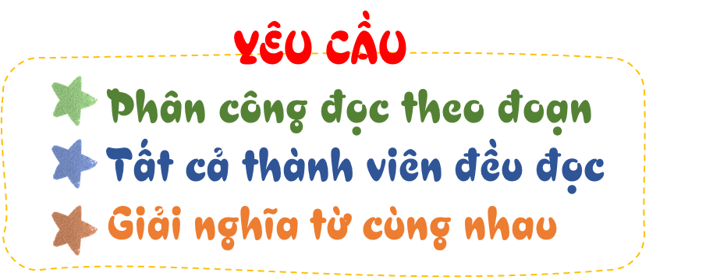
Luyện đọc trong nhóm

Slide 14
2
1

Slide 15
3
4
Đêm khuya, ánh trăng vàng trải rộng bãi cỏ xanh tươi. Nấm khẽ đung đưa, vẻ mặt nghĩ ngợi. Rồi nấm thấy thú vị, liền bật cười khúc khích.
(Theo Hà Nhi)
6
5

Slide 16

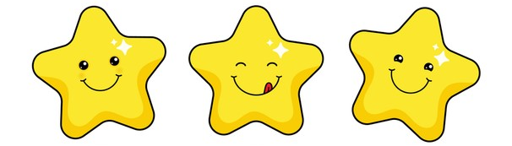
Luyện đọc toàn bài
Tiêu chí đánh giá
1
Đọc đúng
2
Đọc to, rõ
3
Ngắt nghỉ đúng chỗ

Slide 18
Đêm khuya, ánh trăng vàng trải rộng bãi cỏ xanh tươi. Nấm khẽ đung đưa, vẻ mặt nghĩ ngợi. Rồi nấm thấy thú vị, liền bật cười khúc khích.
(Theo Hà Nhi)

Slide 19

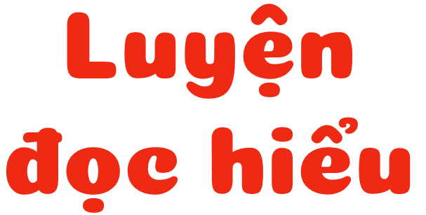


Slide 20

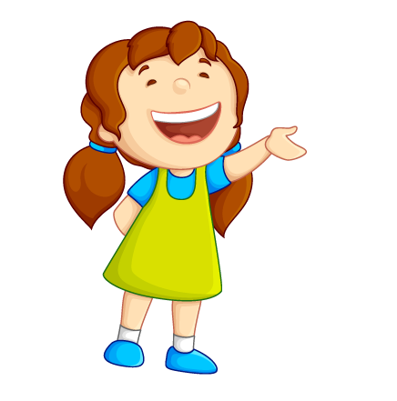
Trong bài đọc “Những cái tên đáng yêu" có từ nào em chưa hiểu nghĩa?
Notes:
“Có một số trường, họ sẽ ghép phần giải thích nghĩa của từ trong mục đọc đoạn luôn, nhưng vì mỗi trường sẽ thống nhất 1 quy trình riêng, ý tưởng dạy riêng, nên em để phần giải thích nghĩa ở đây (GV kéo slide lên sau các đoạn theo quy trình trường mình nhé)

Slide 21

GIẢI NGHĨA TỪ
Bí mật: điều cần giữ kín, không để người khác biết.
Notes:
“Có một số trường, họ sẽ ghép phần giải thích nghĩa của từ trong mục đọc đoạn luôn, nhưng vì mỗi trường sẽ thống nhất 1 quy trình riêng, ý tưởng dạy riêng, nên em để phần giải thích nghĩa ở đây (GV kéo slide lên sau các đoạn theo quy trình trường mình nhé)

Slide 22
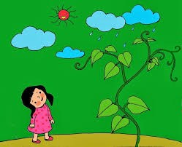
GIẢI NGHĨA TỪ
Nghển cổ: vươn cao cổ lên.
Notes:
Hương Thảo – Zalo 0972115126

Slide 23
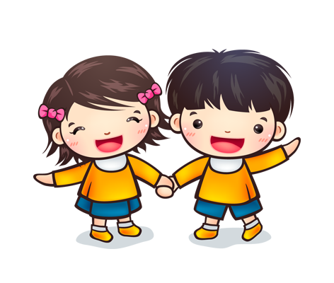
Cùng tìm hiểu
1
Mỗi con vật trong câu chuyện làm gì và nói gì khi đến bên cây nấm?
2
Vì sao cây nấm lại được các con vật gọi bằng những cái tên khác nhau?
Cây nấm cảm thấy thế nào khi được gọi bằng nhiều tên như vậy?
3
4
Nói 2 – 3 câu nhận xét về hình dáng, điệu bộ và hành động của một nhân vật trong câu chuyện.
Thảo luận nhóm đôi

Slide 24


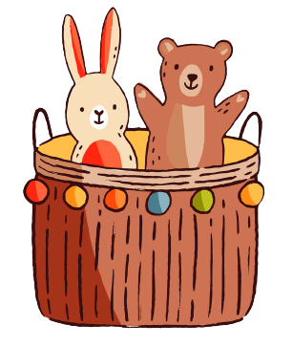
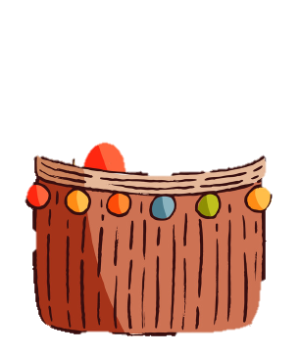

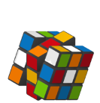

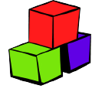

Notes:
GV mời HS nhận xét căn phòng: đồ chơi vứt bề bộn giữa nha.
Dẫn dắt: chúng ta cùng dọn dẹp phòng khách bằng cách trả lời tốt các thử thách để đồ chơi vào giỏ

Slide 25

1. Mỗi con vật trong câu chuyện làm gì, nói gì khi đến bên cây nấm?
Giun đất nghển cổ uống giọt sương đêm và nói: Chiếc bàn xinh xắn ơi, thức uống ở đây thật ngon.
Kiến nằm ngủ dưới chân cây nấm và nói: Mái nhà xinh đẹp ơi, ngủ ở đây thật mát.
Bướm lượn quanh cây nấm và nói: Sao chiếc mũ này lại có chân nhỉ?
Ếch cốm nhảy lên tán nấm ngồi nghỉ và nói: Ghế nhỏ ơi, đừng đi đâu, ở nguyên đấy nhé.
Notes:
Click vào quả cà chua để quay về

Slide 26
2. Vì sao cây nấm lại được các con vật gọi tên khác nhau?
Vì mỗi con vật cảm nhận và gọi tên cây nấm bằng 1 cách khác nhau.

Slide 27
3. Cây nấm cảm thấy thế nào khi được gọi bằng nhiều tên như vậy?
Khi được gọi bằng nhiều tên khác nhau, nấm cảm thấy rất vui.

Slide 28
4. Nói 2 – 3 câu nhận xét về hình dáng, điệu bộ và hành động của một nhân vật trong câu chuyện.
Nấm là một bạn nhỏ đáng yêu. Bạn có hình dáng giống một chiếc ô nhỏ. Nấm rất hòa đồng và thân thiện với các bạn xung quanh.

Slide 29

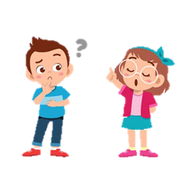

NỘI DUNG BÀI ĐỌC
Mỗi sự vật đều có thể được mọi người gọi bằng những cái tên khác nhau, tùy theo cách cảm nhận riêng của từng người.

Slide 30


Slide 32
Đêm khuya, ánh trăng vàng trải rộng bãi cỏ xanh tươi. Nấm khẽ đung đưa, vẻ mặt nghĩ ngợi. Rồi nấm thấy thú vị, liền bật cười khúc khích.
(Theo Hà Nhi)

Slide 33

Notes:
Hương Thảo – Zalo 0972115126

